Slide 1
Switch Jamming
Notes:
<number>

Slide 2
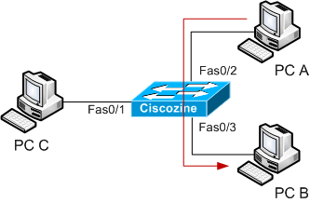
일반적인 L2 Switch의 작동
L2 Switch는 CAM(Content Addressable Memory) table에 각 호스트의 MAC Address를 관리하게 된다.
따라서, 일반적인 경우 PC A와 PC B와 통신을 하게 되면, PC C 에서는 A와 B사이의 통신 내용을 확인할 수 없다(L2 Switch의 기본적인 기능).
http://www.ciscozine.com/2009/01/05/protecting-against-mac-flooding-attack/
Notes:
<number>
5. Switch Jamming

Slide 3
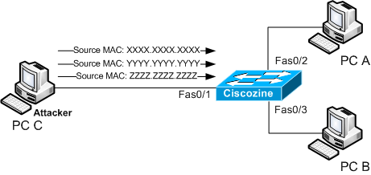
Switch jamming 공격
PC C에서는 L2 Switch에 Source MAC Address를 random으로 설정하여 과도한 Ethernet Frame을 송신한다.
이 경우 L2 Switch는 CAM table이 overflow가 되어 버린다.
Notes:
<number>

Slide 4
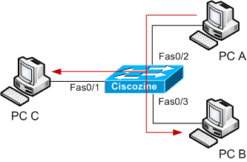
Switch jamming 결과
L2 Switch는 CAM table이 overflow되는 경우 packet을 switching하지 못하고 broadcasting(혹은 flooding)를 하게 된다.
따라서 A와 B간 주고 받는 packet이 C에게도 전달이 되어 버린다.
Notes:
<number>
5. Switch Jamming

Slide 5
Switch jamming이란
Switch jamming은 MAC flooding이라고도 한다.
ARP spoofing과 더불어 스위치 환경에서 상대방 Host의 패킷을 볼 수 있도록 하는 기법.
이를 위하여 Attacker 과다한 Frame(Packet)을 L2 Switch에 지속적으로 전달해야 한다.
실제 공격을 하게 되면 L2 Switch가 Dummy Hub처럼 작동하기 이전에 장비의 CPU에 많은 부하가 걸리면서 Switch 작동을 불능이 되는 경우가 많다.
결론적으로 Switch Jamming 공격은 들이는 Cost만큼 효율적이지 못한 방법이다.
Notes:
<number>

